Slide 1
«Начальная школа 21 века»
Математика 1 класс
Баранник Ирина алексеевна
Учитель начальных классов
МБОУ СОШ №12
Г. Белая Калитва п. Коксовый
Ростовской области

Slide 3
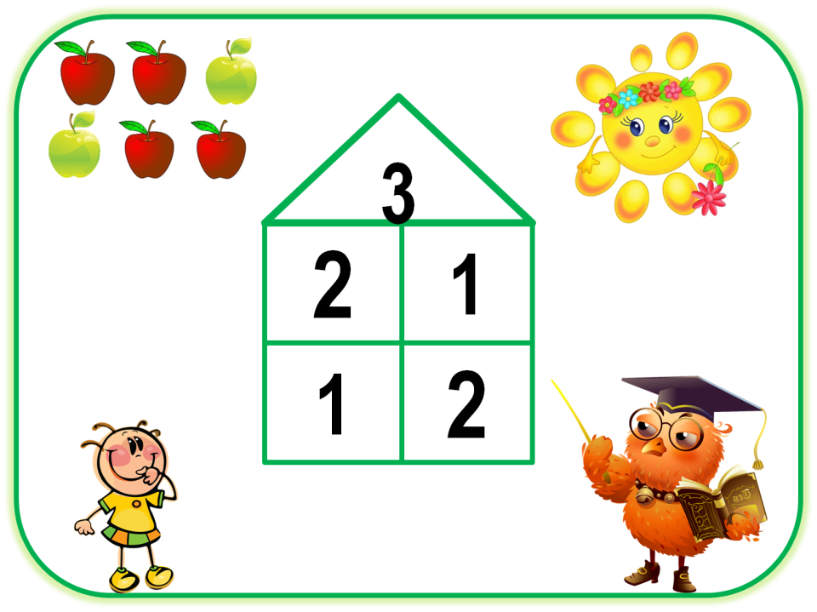

Slide 4
3
2 + 1 = 3
1 + 2 = 3

Slide 5
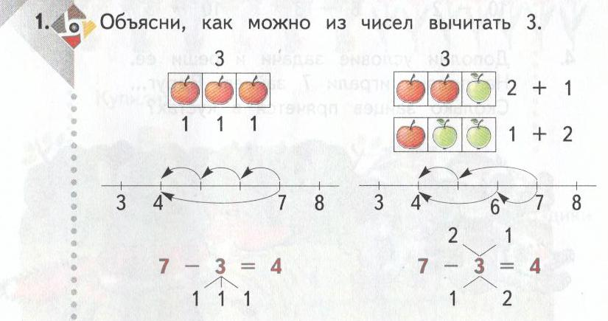

Slide 6
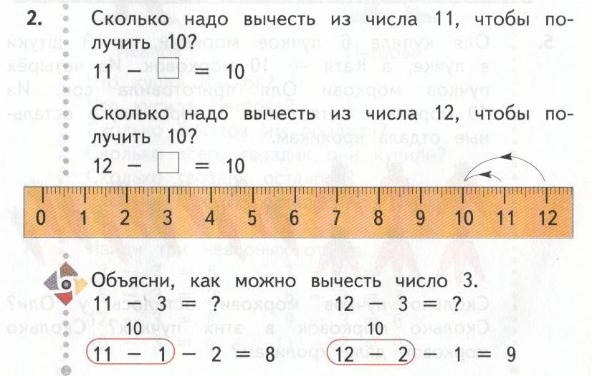

Slide 8
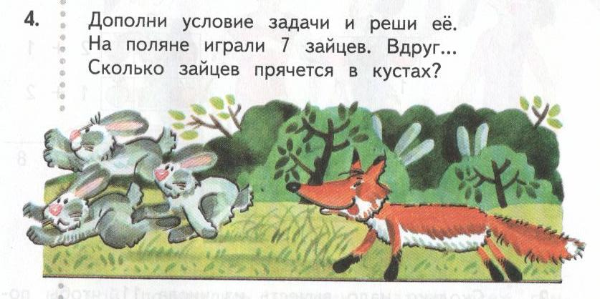

Slide 9
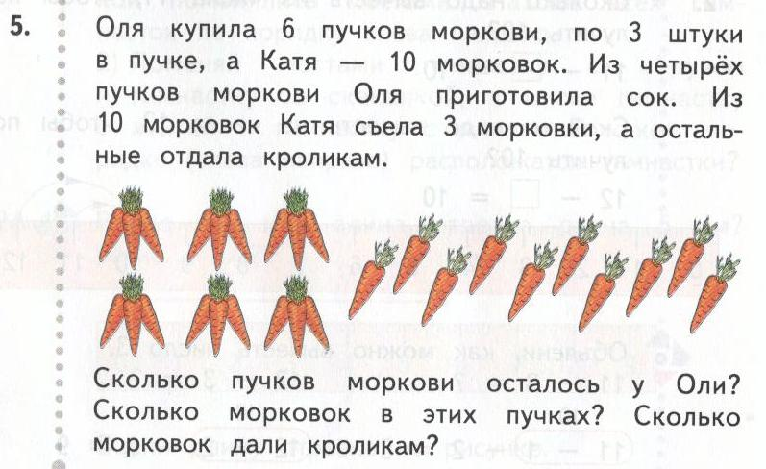

Slide 10
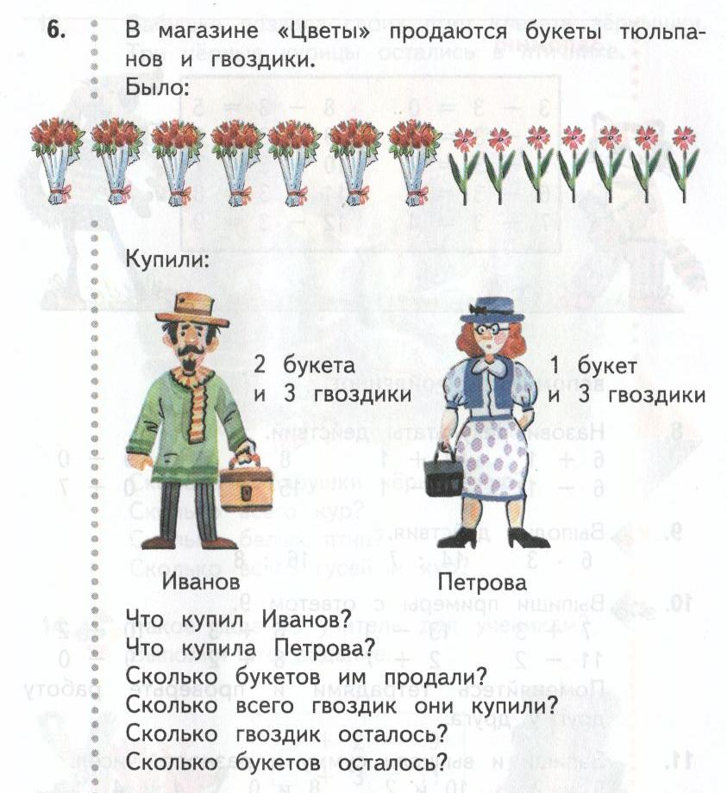

Slide 12
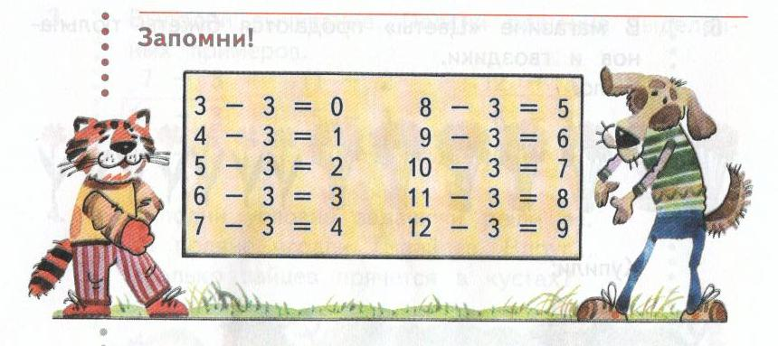

Slide 13
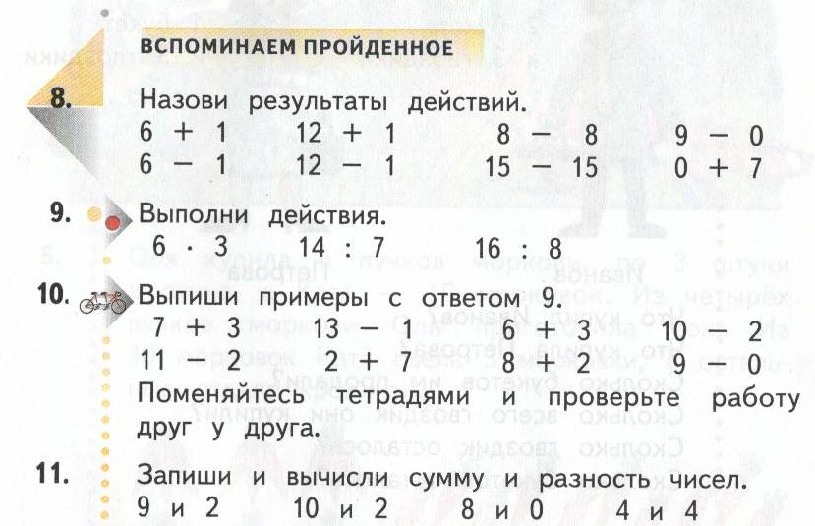

Slide 15
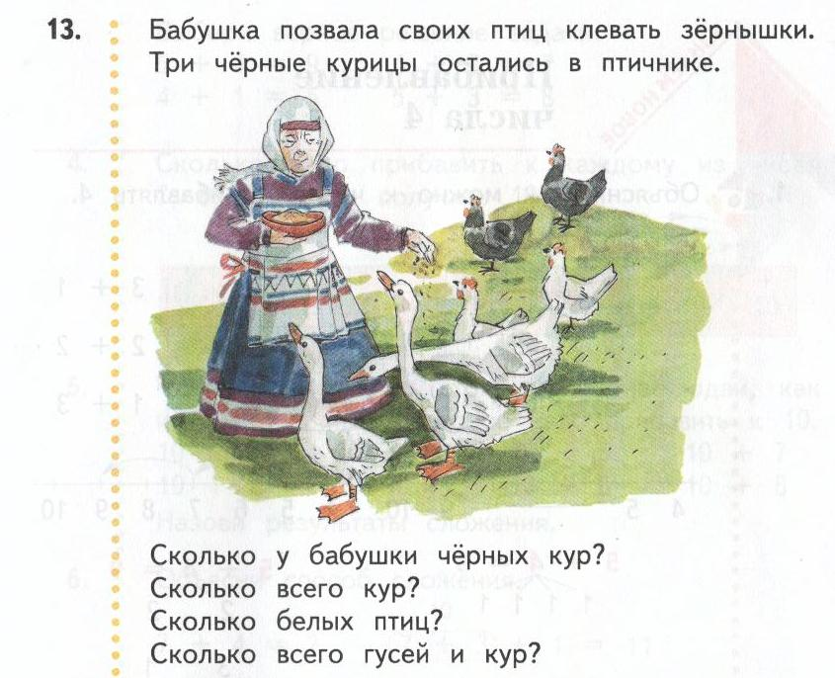

Slide 16
